Slide 1
إعداد المعلمة: هند العديني

Slide 2
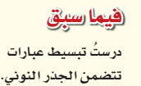
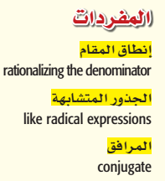
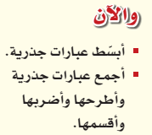
كيف تتم عملية تبسيط الجذر النوني ؟

Slide 3
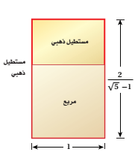
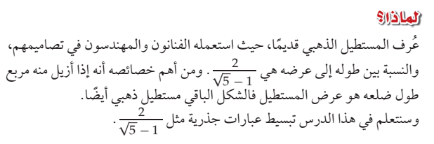

Slide 6
الزمن
دقيقة واحدة
استراتيجية
ورقة الدقيقة الواحدة

Slide 7
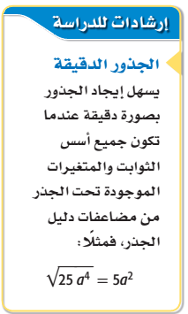

Slide 8
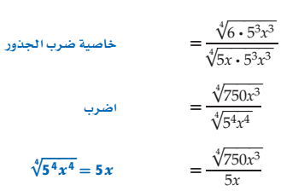

Slide 9
الزمن
دقائق7

Slide 12
الزمن
دقائق7

Slide 13
الزمن
10 دقائق
فردي

Slide 14
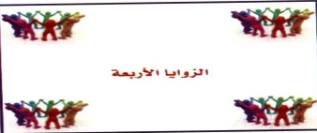
فردي
التقويم
استراتيجية الأركان الأربعة

Slide 16
الزمن
دقائق7

Slide 18
الزمن
8 دقائق
استراتيجية تعاقب الأدوار

Slide 20
الزمن
8 دقائق
استراتيجية تعاقب الأدوار

Slide 21
الزمن
10 دقائق
فردي

Slide 22
فردي
التقويم

